Slide 1
Государственное унитарное предприятие
«Топливно-энергетический комплекс
Санкт-Петербурга»
Практическое взаимодействие с высшими учебными заведениями по разработке и внедрению инновационных проектов и материалов

Slide 2
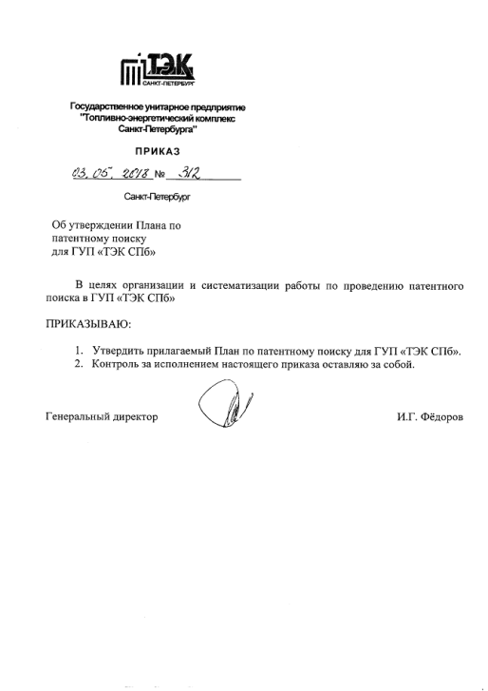
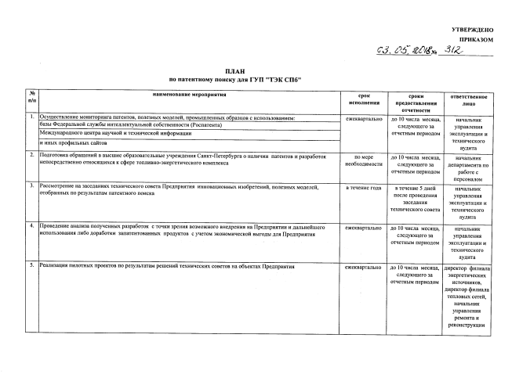
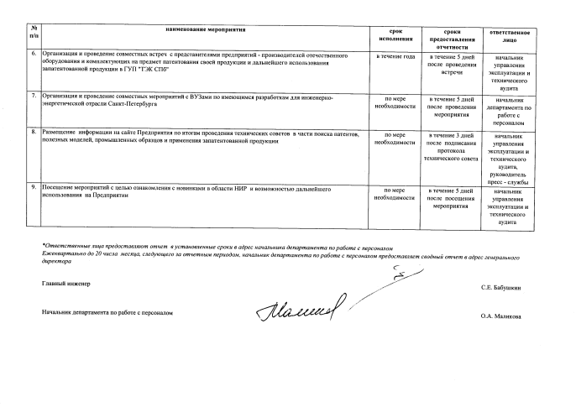
Патентный поиск
В ГУП «ТЭК СПб» разработан и утвержден Приказом от 03.05.2018 № 312 План по патентному поиску.
Планом предусмотрено:
обращение в ВУЗы г. Санкт-Петербурга о наличии патентов в сфере ТЭК;
проведение анализа полученных разработок для определения возможности дальнейшего использования;
рассмотрение разработок на техническом совете ГУП «ТЭК СПб»;
реализация разработок в рамках пилотных проектов или НИОКР;
Проведение встреч и мероприятий с производителями отечественного оборудования и ВУЗами города Санкт-Петербурга.
2

Slide 3
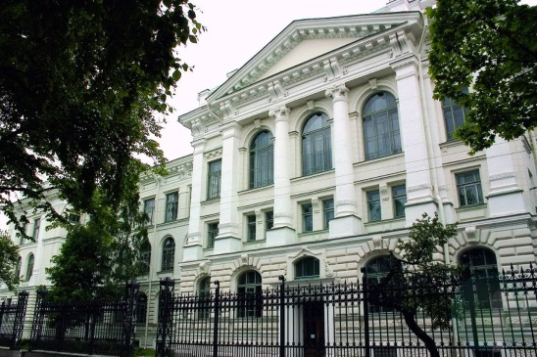
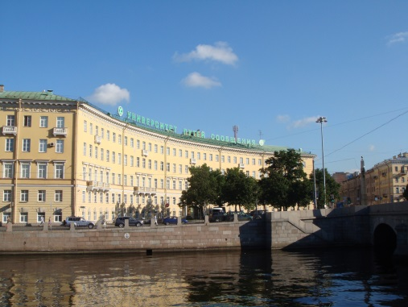
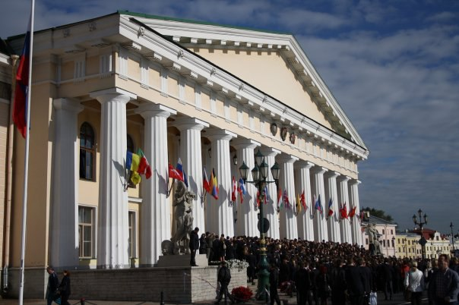
В апреле 2018 года были направлены запросы в 7 высших учебных заведений.
В ответ 4 ВУЗа направили в ГУП «ТЭК СПб» 11 патентов на полезные модели для рассмотрения возможности их дальнейшего применения.
В результате проведенного анализа внедрение патентов было признано нецелесообразным по следующим основным причинам:
инновация не относится к основной сфере деятельности предприятия;
инновация находится в низкой стадии разработки;
разработка не соответствует производственным потребностям предприятия.
ГУП «ТЭК СПб» на постоянной основе ведет работу по патентному поиску в сфере топливно-энергетического комплекса
3

Slide 4
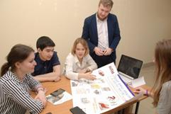
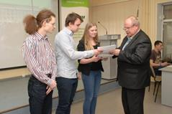
Участие в инновационных студенческих конкурсах
ГУП «ТЭК СПб» в 2018 году принимало участие в инновационных образовательных проектах и конкурсах:
Международная инновационная неделя «INNOEVENT-2018», проходившая в Высшей школе технологии и энергетики СПб ГУПТДС с 9 по 16 апреля 2018 года
Финал федерального проекта «Эврика. Образование будущего» в Фонде поддержки талантливой молодежи «Будущие лидеры», защита инновационных проектов по теме «Альтернативная энергетика», проведена 26 мая 2018 года
ГУП «ТЭК СПб» всегда готово к участию в студенческих инновационных проектах
4

Slide 5
Взаимодействие с Политехническим университетом
ГУП «ТЭК СПб» активно взаимодействует с ФГБУ ВО «СПб политехнический университет Петра Великого» (далее – Политехнический университет).
26.06.2018г. в ГУП «ТЭК СПб» состоялась встреча с представителями КЭиИО; Политехнический университет; ПАО «ТГК-1»; АО «Теплосеть СПб»; ООО «Петербургтеплоэнерго».
Политехническим университетом представлено 10 докладов в соответствии с потребностями ГУП «ТЭК СПб» в инновационных разработках.
Наибольший интерес вызвали доклады по следующим темам:
диагностика и автоматизация диспетчеризации состояния тепловых сетей;
перспективные методы защиты трубопроводов от коррозии;
композиционные материалы для изготовления труб ГВС;
градиентная теплометрия - для теплоэнергетики Санкт-Петербурга;
повышение эффективности теплообменных аппаратов при применении специально профилированных поверхностей теплообмена;
работа системы теплоснабжения с проектным температурным графиком 150-70°С при пониженном температурном графике 110-70°С.
5

Slide 6
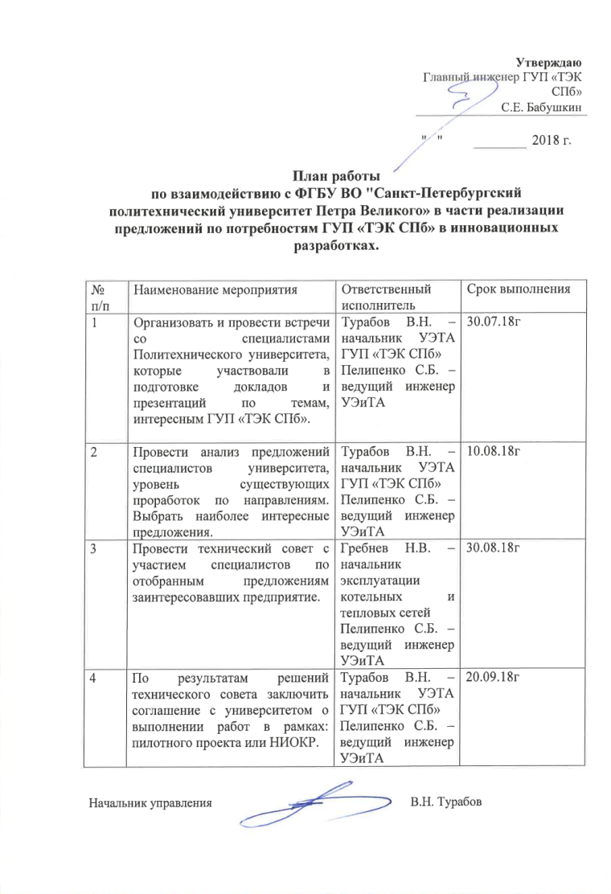
Взаимодействие с Политехническим университетом
03.07.2018 ГУП «ТЭК СПб» провело совещание по вопросам организации сотрудничества с Политехническим университетом.
Разработан и утвержден План работы по взаимодействию с Политехническим университетом в части реализации предложений по потребностям ГУП «ТЭК СПб» в инновационных разработках.
Планом предусмотрено:
совместные встречи специалистов предприятия и Университета;
анализ поступивших предложений;
рассмотрение отобранных разработок на Техническом совете ГУП «ТЭК СПб»;
реализация предложений в рамках пилотных проектов или НИОКР.
ГУП «ТЭК СПб» продолжает взаимодействие с высшими учебными заведениями Санкт-Петербурга по разработке и внедрению инновационных проектов и материалов
6

